Slide 1
Кейс 3 · Моделирование полёта и расчёт траекторий для космических миссий
ДРЕЙФ — планировщик миссий
электрического буксира
Отвечаем клиенту буксира «СКАУТ» компании А-РОКЕТС: выполнима ли доставка его спутника на нужную орбиту, за сколько суток, сколько ксенона и насколько мы в этом уверены.
Андрей Углов · руководитель
Андрей Полевой · физика
Автор FRS — системы контроля доступа по лицу. С ней: победитель Весенней научной сессии СНО НИЯУ МИФИ 2026, призёр XI конференции «Инженеры будущего», почётный диплом международного конкурса «Учёные будущего» (больше 1000 заявок). Призёр Московской предпрофессиональной олимпиады по ИТ, 2-е место команды на ЛШАД ФКН ВШЭ (трек МТС).
Призёр заключительного этапа ВсОШ по информатике (профиль «Искусственный интеллект»). Физика: дважды участник заключительного этапа ВсОШ, дипломы I степени ИОФ и II степени «Физтеха». Математика: победитель Турнира городов, дипломы II степени «Физтеха» и III степени Московской математической олимпиады. Призёр регионального этапа ВсОШ по астрономии.
Лев Шиянов · данные и ML
Антон Винидиктов · экономика
Победитель олимпиады ВШЭ «Высшая проба» по промышленной разработке (бэкенд) и Московской предпрофессиональной олимпиады (инженерия). Финалист ДАНО (анализ данных) и «Ключа» (бизнес). 2-е место команды на ЛШАД ФКН ВШЭ (трек МТС). Полгода ML-разработчиком в компании.
1-е место на хакатоне ВШЭ и МТС. Ведёт несколько коммерческих проектов, ментор Сколково на образовательных программах по цифровизации и ИИ. Участник заключительного этапа олимпиады «Физтех» по математике и физике.
Космический идеатон БРИКС · 2026
Команда DevCore · 1 / 5

Slide 2
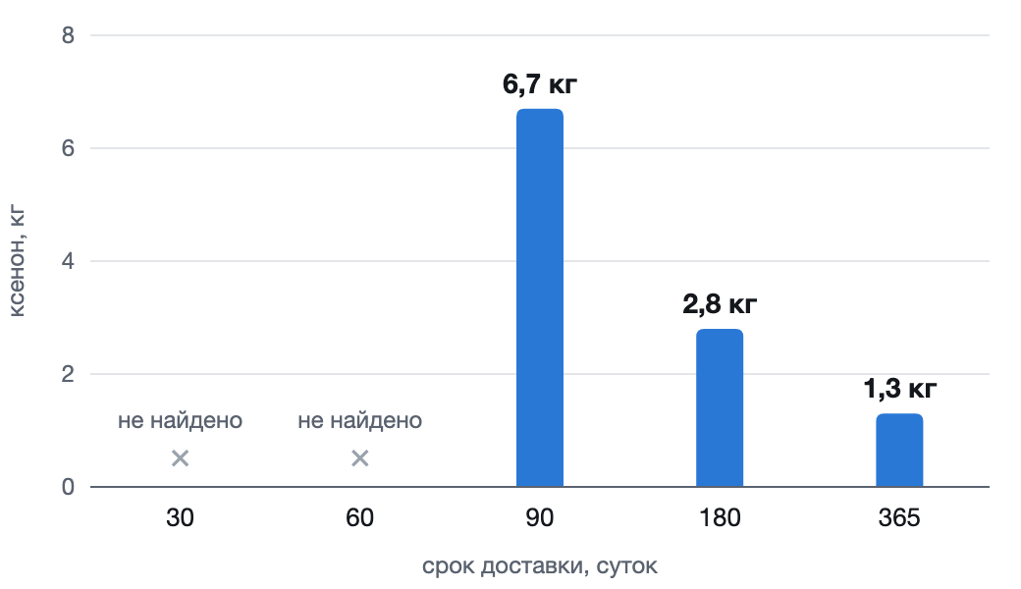
Задача
С тягой 55 мН клиент платит за срочность ксеноном:
90 суток вместо 180 стоят в 2,4 раза больше
Буксир «СКАУТ»: тяга 55 мН, удельный импульс 1500 с, суммарный импульс 380 кН·с, то есть около 26 кг ксенона на всю жизнь. Клиент спрашивает одно: когда мой спутник будет на рабочей орбите и сколько это стоит.
Цена срочности: сдвиг плоскости на −15° с солнечно-синхронной орбиты 550 км
Дороже всего сдвинуть плоскость орбиты. Двигателем это быстро, но на 15° не хватит всего запаса. Можно дать Земле повернуть плоскость самой: из-за сплюснутости у полюсов (эффект J2) плоскость дрейфует, и скорость дрейфа зависит от высоты. Это почти бесплатно, но долго.
Постановка: по заявке (массы, орбита попутного запуска, целевые орбиты, срок) ответить, выполнима ли она, какой стратегией, за сколько суток и ксенона, с погрешностью, проверенной на реальных спутниках.
Наш расчёт: буксир 150 кг + груз 50 кг, 25,8 кг ксенона, тяга только на свету (62 % витка, тень на каждом витке), атмосфера учтена. На 30 и 60 суток среди рассмотренных стратегий решения нет. Прямое численное моделирование тех же планов даёт ксенон в пределах 6 %. Оно же показало, что на орбите «рассвет — закат», где тени нет, 60 суток хватает: −16,2° за 18,9 кг, а с тенью предел 11,2°. Обогнать плоскость с 500 км дороже, чем отстать: +15° за 180 суток стоит 10,3 кг против 2,8 кг.
Данные буксира: a-rockets.com · расчёт: work/calc/strategy_map.py
2 / 5

Slide 3
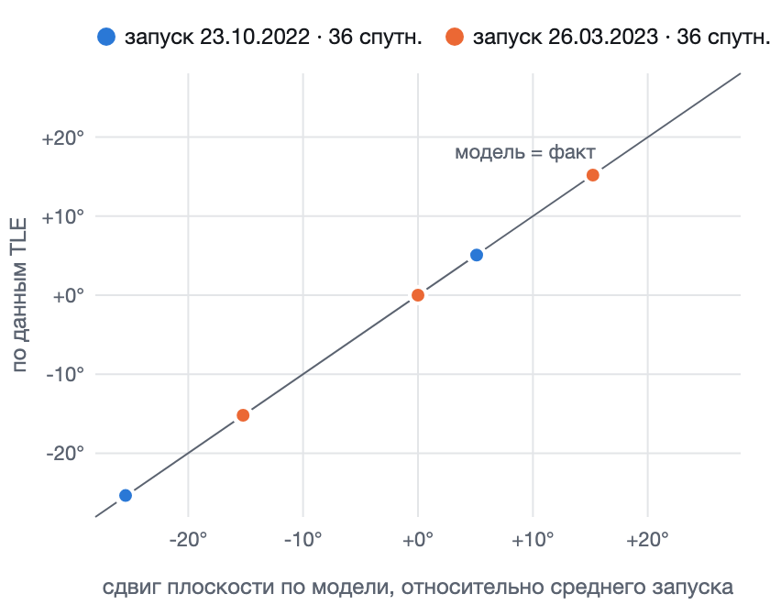
Идея и принцип работы
Перебор стратегий, сверка и проверка на реальных спутниках
ШАГ 1
ШАГ 2
Разнос плоскостей OneWeb внутри запуска: модель против факта
Перебор стратегий
Независимая сверка
Прямой поворот, дрейф выше или ниже цели, их сочетание, порядок развоза. Тень, расход массы, атмосфера.
Лучшие варианты пересчитываются прямым численным интегрированием. Для подъёма 550 → 1000 км расхождение с формулой меньше 1 %.
ШАГ 3
ШАГ 4
Проверка на реальных спутниках
Ускоритель с отказом
OneWeb с двух запусков индийской LVM3 сами разводят плоскости дрейфом J2. По известной истории высоты и наклонения модель восстановила уход плоскости за 9–14 месяцев у всех 72 спутников с ошибкой меньше 0,3°.
Нейросеть на точных расчётах отвечает мгновенно, вне области обучения отказывается. Метрика — доля ошибочных «выполнимо».
На чём стоим
Наш вклад
Каждая точка — спутник, все 72, две ступени ракеты исключены. Узел после старта модель не видит, но историю высоты и наклонения знает, поэтому это проверка эффекта, а не прогноз миссии. Медиана ошибки 0,14–0,19°, максимум 0,29° при уходе плоскости 64–123°. Подъём 450 → 1190 км у 26 спутников второго запуска занял медиану 188 суток против 68–84 суток чистого подъёма по модели.
Метод дрейфовых орбит для нескольких клиентов уже опубликован (Apa и др., март 2026), коммерческий аналог — ExoOPS. Новизну метода не заявляем.
Открытый расчёт под конкретный «СКАУТ», погрешность, измеренная на реальных спутниках, и честное «не найдено решения».
Данные: история TLE Space-Track (huggingface.co/datasets/juliensimon/space-track-tle-history, CC BY 4.0)
3 / 5

Slide 4
Результат на защите и план
8 ноября: работающий планировщик и отчёт о его точности на реальных спутниках
Живая демонстрация. Заявка «два спутника с одного попутного запуска — в разные плоскости, срок 120 суток», и как меняется ответ, если срок сократить до 60.
Срок | Что | Кто | Готово, если
26–28.10 | Ядро: стратегии, знак дрейфа, тень, атмосфера | Андрей У., Андрей П. | уход вверх на 300 км даёт отставание плоскости
29.10–1.11 | Численная сверка 20+ сценариев | Андрей П. | расхождение посчитано по каждому сценарию
29.10–1.11 | История орбит OneWeb и Starlink: сроки подъёма и дрейф | Лев | ошибка в сутках и градусах на каждом спутнике
29.10–6.11 | Цена срочности: прайс для трёх эталонных заявок | Антон | на слайде цены, а не «большой рынок»
2–3, 5–6.11 | Интенсив: масса и режимы «СКАУТ» у менторов, сценарий БРИКС, интерфейс | все | параметры буксира обновлены в расчёте
4–6.11 | Ускоритель, только если ядро готово | Лев, Андрей У. | ошибочных «выполнимо» меньше, чем у интерполяции
7–8.11 | Репетиция, доработка с менторами, защита | все | укладываемся в 3:00
Метрики, которые покажем:
расхождение с численным расчётом, % по суткам и ксенону
ошибка дрейфа плоскости на реальных OneWeb, градусы
ошибка сроков подъёма орбиты, сутки
доля ошибочных «выполнимо» у ускорителя
Минимальный результат при любом сбое — ядро и численная сверка на трёх эталонных миссиях. Это уже инженерный расчёт и модель по п. 9.4 Положения.
ДРЕЙФ · кейс 3
4 / 5

Slide 5
Применение в странах БРИКС
Один попутный запуск — свою орбиту получает каждая страна
Реальный клиент
Повестка Индии, председателя БРИКС-2026
Общая научная задача
5 ноября 2024 года «Союз-2.1б» с Восточного вывел 53 малых аппарата, среди них иранские Kowsar и Hodhod на высоте около 500 км. Иран в БРИКС с 2024 года. Попутные спутники оказываются там, куда летит основной груз. Буксир доводит каждый до своей орбиты, ДРЕЙФ считает, выполнимо ли это и за сколько.
Инженеры ISRO, разрабатывающие управление для полностью электрической миссии, пишут, что для низких орбит учёт узла «is also crucial», и оставляют его на будущую работу. Это ровно наша задача. И OneWeb, на которых мы проверяем модель, выводила индийская ракета LVM3.
ISRO к 2030 году требует уводить с орбиты больше 99 % отработавших аппаратов (Debris Free Space Missions). В июне 2026 года главы космических агентств БРИКС в Бенгалуру обсуждали «debris-free mission management». «СКАУТ» продаётся и для увода, ДРЕЙФ считает и эту миссию.
Попутный запуск внутри БРИКС уже продаётся. Довести аппарат до его орбиты — работа буксира
Индия, NSIL: «either dedicated launch or rideshare launch» на PSLV, SSLV и LVM3. Китай, CAS Space: «International Ridesharing Program». А ОАЭ свой кубсат PHI-1 (до 20 кг, около 500 км) 11.11.2025 запускали на американском Falcon 9. Аппарат такого класса помещается в 50 кг груза одного «СКАУТ».
Формы кооперации
Открытая модель, которую операторы стран БРИКС перепроверяют сами. Совместный расчёт развоза по заявкам нескольких стран с одного запуска. Совместная проверка на данных своих спутников. Развитие в стажировке А-РОКЕТС к пилотному полёту буксира в 2028 году.
interfax.ru/russia/1037987 · isro.gov.in/Debris_Free_Space_Missions.html · newsonair.gov.in, 24.06.2026 · arxiv.org/abs/2511.23014 · nsilindia.co.in · en.cas-space.com · mbrsc.ae · a-rockets.com
5 / 5

